Slide 1

Zpráva o hospodaření za rok 2022
Konference a setkání členů ČAVO
22. 4. 2023 Praha

Slide 2
Zpráva o hospodaření za rok 2022
Notes:
Hospodářský výsledek za rok 2019 = 347.329,57

Slide 3
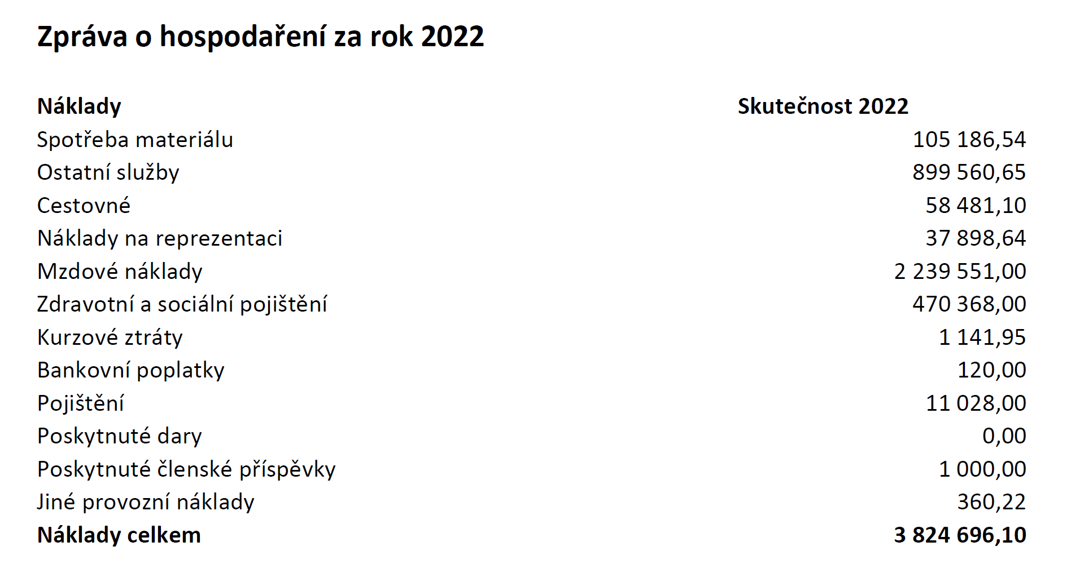
Zpráva o hospodaření za rok 2022
NÁKLADY
Notes:
Hospodářský výsledek za rok 2019 = 347.329,57

Slide 4
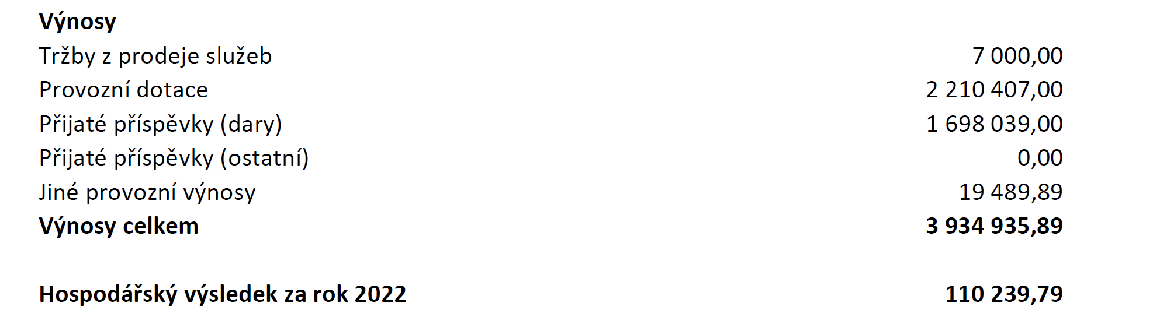
Zpráva o hospodaření za rok 2022
VÝNOSY
Notes:
Hospodářský výsledek za rok 2019 = 347.329,57

Slide 5
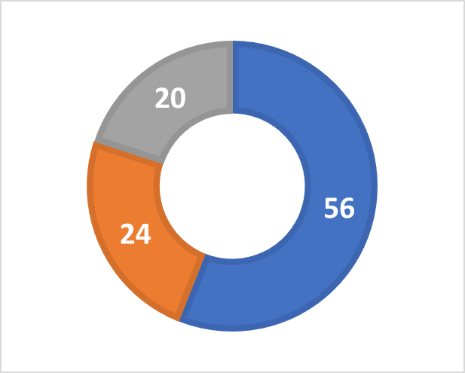
Rozložení výnosů v roce 2022
VÝNOSY
Hlavním zdrojem výnosů v roce 2022 byly provozní dotace ve výši 2.210.000 Kč, které tvořily 56% veškerých příjmů. Byly tvořeny dotací Úřadu vlády, MZ a EEA Fondy 2014-2021 (NF).
Příjmy z farmaceutických společností tvořily 955.000 Kč (24%) a ostatní příjmy pak byly 770.000 Kč (20%).
Provozní dotace 2.210.000 Kč/ 56%
Dary farmaceut. Společností 955.000 Kč/ 24%
Dary a příjmy ostatní 770.000 Kč/ 20%
Celkové příjmy 3.935.000 Kč
Notes:
Hospodářský výsledek za rok 2019 = 347.329,57

Slide 6
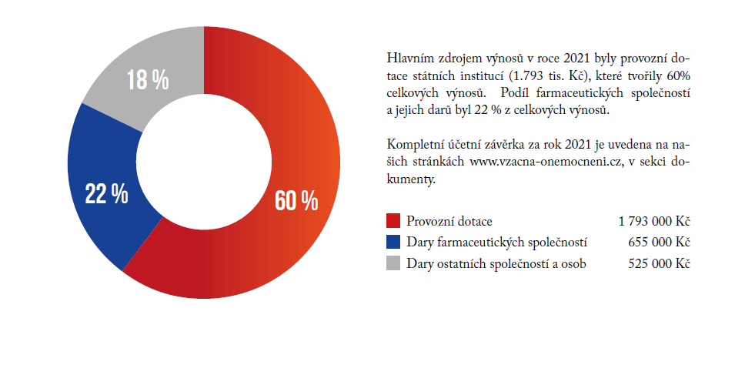
Rozložení výnosů v roce 2021
VÝNOSY
Notes:
Hospodářský výsledek za rok 2019 = 347.329,57

